Slide 1

藤沢市くらし応援カード
お使いいただけます
当店では、
【利用期限】2026年11月30日
（ポイント・現金・コード決済・電子マネー）
との併用が
□できます □できません

Slide 2
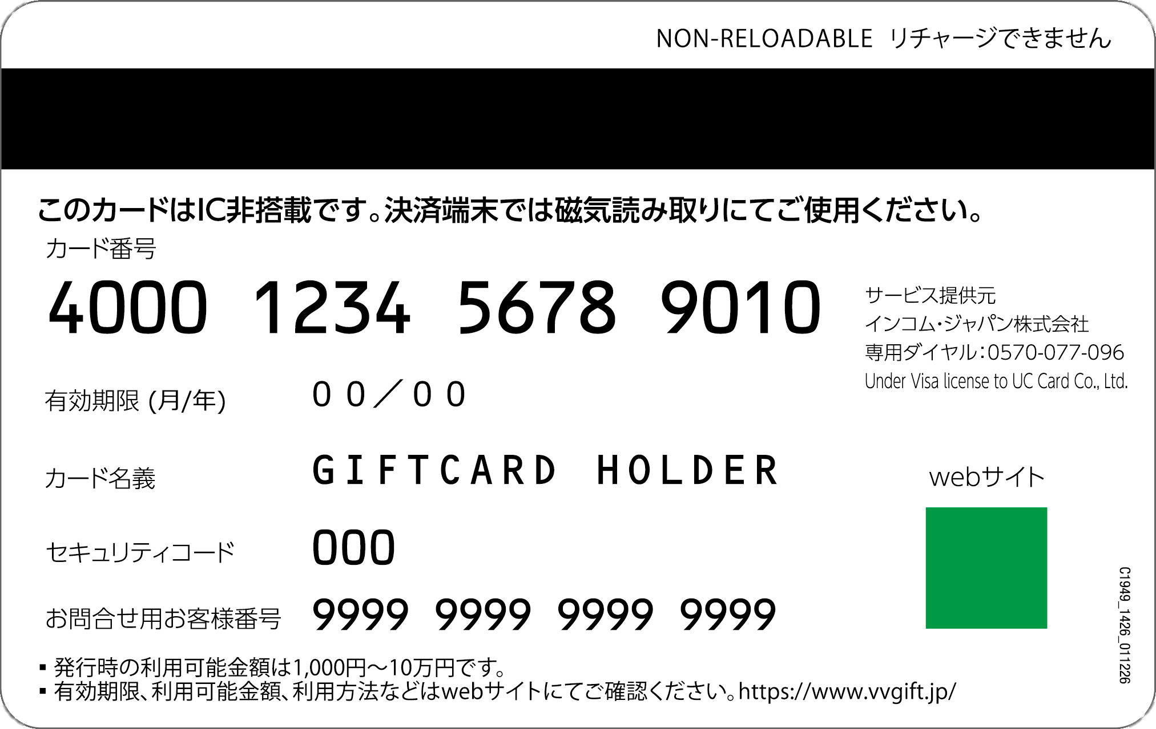
藤沢市くらし応援カード
残高の確認方法
カード裏面右下の二次元コードを、
お手持ちのスマートフォンのカメラアプリで読み取ることで残高照会ページにアクセスできます。
または、
専用ダイヤル（0570-077-096）に電話し、お問合せ用お客様番号を入力して照会ができます。
事業に関すること
カードの利用方法に関すること
お問い合わせ
藤沢市くらし応援カード事業コールセンター
バニラVisaギフト専用ダイヤル
０５０－３８１６－５３６５
（９：００～１７：００ ※土日祝除く）
０５７０－０７７－０９６
（９：００～１８：００ ※土日祝除く）

